Slide 1
二部图中的匹配
南京大学计算机科学与技术系

Slide 2
内容提要
二部图
二部图中完备匹配（Hall定理）
二部图中的最大匹配

Slide 3
二部图(bipartite graph，偶图)
二部图：顶点集划分为2个类别(不相交)，边的端点在不同类别中。
完全二部图：来自不同类别的两个顶点均有边。
K_{2,3}
K_{3,3}
G

Slide 4
孤岛上的婚姻
成就最多幸福婚姻的配对方案
互不相邻的边集

Slide 5
图中的匹配
匹配（边独立集）：互不相邻的边的集合
M-饱和点：M中各边的端点
匹配数
β₁=3
匹配数
β₁=4
极大匹配
完美匹配
最大匹配
M-饱和点
M-饱和点
Notes:
Matching, independent edge set
A vertex is matched (or saturated) if it is an endpoint of one of the edges in the matching. Otherwise the vertex is unmatched (or unsaturated).
A maximal matching is a matching M of a graph G that is not a subset of any other matching. A matching M of a graph G is maximal if every edge in G has a non-empty intersection with at least one edge in M.
A maximum matching (also known as maximum-cardinality matching) is a matching that contains the largest possible number of edges.
A perfect matching is a matching that matches all vertices of the graph.

Slide 6
二部图中的完备匹配
定义：设G是二部图，二部划分为<V₁,V₂>，若G中的匹配M饱和V₁中所有顶点，则称M为V₁到V₂的完备匹配。
注意：完备匹配一定是最大匹配，但仅当|V₁|=|V₂|才是完美匹配。
V₁到V₂的完备匹配
存在完美匹配
无完备匹配？

Slide 7
二部图中的完备匹配（举例）
V₁={1, 2, 3, 4, 5, 6}, 是否存在饱和V₁的配对方案？
A
1
{A, C, F}
B
2
C
3
{A, C}
饱和{1, 3, 4, 6}？
D
4
{A, F}
E
5
F
6
{C, F}
G
Notes:
不可能：V1集合元素个数大于它的邻居集合元素个数

Slide 8
Hall定理
Hall定理(1935, Marriage Theorem)
设二部图G=<V₁, V₂, E>, 则G有V₁到V₂的完备匹配 ⬄
对于任意的 A ⊆V₁ ，有 |N(A)| ≥ |A |
证明. 必要性易证，下证充分性（使用强归纳法）。
如果 |V₁ |=1, 充分性命题显然成立。
假设当|V₁ |≤k (k ≥1) 时充分性命题均成立, 要证:当|V₁|=k+1时充分性命题也成立。分二种情形来证明。
(1)对V₁的任意真子集A ， |N(A)| > | A |
(2)存在 V₁的一个真子集A'， |N(A')| = | A' |

Slide 9
Hall定理
归纳证明.
(1)对V₁的任意真子集A , |N(A)| > | A |
任取一个顶点v∈ V₁, 任取w∈N({v}).
H=G-{v, w}是一个二部图（非空）.
H满足归纳假设的条件, 从而
H有V₁ -{v}到V₂ -{w}的完备匹配.
这个匹配加上边(v, w)构成G的从V₁到V₂的完备匹配.
v
w

Slide 10
Hall定理
(2)存在 V₁的一个真子集A', |N(A')| =|A' |. 记B'= N(A').
据归纳假设,存在A'到B' 的完备匹配.
二部图H=G-A‘-B‘ 满足归纳假设条件？.
A'
B'
反证: 存在C ⊆V₁-A'. |N_{H}(C)|<|C|.
|N_{G}(C∪A')|≤ |N_{H}(C)|+|B'|<|C|+|B'|=|C|+|A'|= |C∪A'|. 矛盾.
据归纳假设,存在V₁-A'到V₂-B'的完备匹配.
合并上述两个匹配得到一个V₁到V₂的完备匹配. 得证

Slide 11
Hall定理的推论
设二部图G是一个k-正则的(k ≥ 1), 则G有完美匹配.
证明. 不妨设G= < A, B, E>,k |A| =k |B| , 所以|A| =|B|.
下证G有A到B的完备匹配.
对任一S ⊆A，S与N(S)之间总共有k|S| 条边，而与N(S)相关的边总共有k|N(S)| 条边。
∴ k|S| ≤ k|N(S)|
∴ |N(S)| ≥ |S|
根据Hall定理，G有A到B的完备匹配，因 |A| = |B|，该匹配是完美匹配。

Slide 12
完备匹配的一个充分条件
二部图G=(V₁,V₂, E), 若V₁中每个顶点至少关联t条边，而若V₂中每个顶点至多关联t条边，则G中存在V₁到V₂的完备匹配。
证明
类似于上述推论， t|S| ≤ … ≤ t |N(S)| 。

Slide 13
交错路径与可增广交错路径
定义：设M是G中一个匹配。若G中路径P中M与E_{G}-M中的边交替出现，则称P为M-交错路径(也可以是回路)；若P的起点与终点都是M-非饱和点（没有被匹配的顶点），则称P是可增广交错路径（增广路径）。
可增广交错路

Slide 14
最大匹配
Berge定理. M是最大匹配 ⬄相对于M没有增广路径
证明. 容易证明必要性，下证充分性.
假设有一个更大的匹配M′. 令G′ = (V, M⊕M′). G′中各顶点的度最多为2. 因此, G′的各连通分支要么是路径(孤立点也看作路径), 要么是回路.无论是路径还是回路，来自M 的边与来自M′的边一定是交错的.

Slide 15
最大匹配
若是回路, 来自M 的边数等于来自M′的边数. 因为|M′| >|M|, 故必有一条路径包含M′的边多于M的边, 从而是相对于M的增广路径. 得证

Slide 16
增广路径的算法思想
在二部图中直接使用增广路径的匹配算法
找增广路径, 对M进行增广 , 一直至没有增广路径.
复杂度 O(|V||E|)，最大匹配的元素个数≤|V|/2

Slide 17
工作分配问题
问题：n个毕业生有可供选择的m个岗位，每个毕业生给出若干个志愿，是否存在每个人都满意的分配方案。
数学模型：建立二部图，V₁中每个点对应一个毕业生， V₂中每个点对应一个可选的岗位，uv∈E当且仅当u对应的毕业生愿意选择v对应的岗位。
问题的解：问题有解当且仅当G有饱和V₁中所有顶点的完备匹配。

Slide 18

工作分配问题的一般形式
工作分配问题
某机构提供n个空缺职位, 有m个申请者。每个申请者满足某些职位的要求。
是否可能使每个申请者得到一个他/她适合的职位？
若不能，最多多少申请者能够被分配到合适的职位？
如何实现一个最佳分配方案？

Slide 19
工作分配问题的求解模型
申请者集合
职位的集合
b_{j}
a_{i}
......
在此模型中如何解释问题的解？
A
B
a_{i}b_{j}∈E_{G} iff. a_{i} 适合于 b_{j}

Slide 20
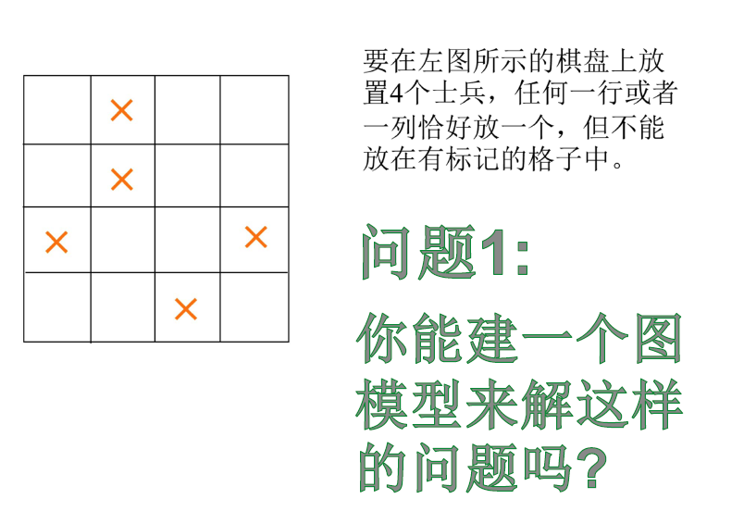

Slide 21
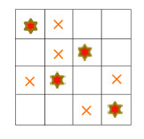
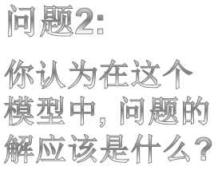
i1
j1
i2
j2
i3
j3
i4
j4
边集的一个子集, 其中没有任何两条边有公共顶点

